Slide 1
Презентация деятельности Волонтерского центра ОГБПОУ «Рязанский медицинский колледж»

Slide 2
Волонтёрский центр
Председатель: мирошкина юлия
Волонтёрский отряд «рождённые для жизни»
Волонтёры-медики
Куратор: Стрельцова Анна
Куратор: Милина Алина

Slide 3
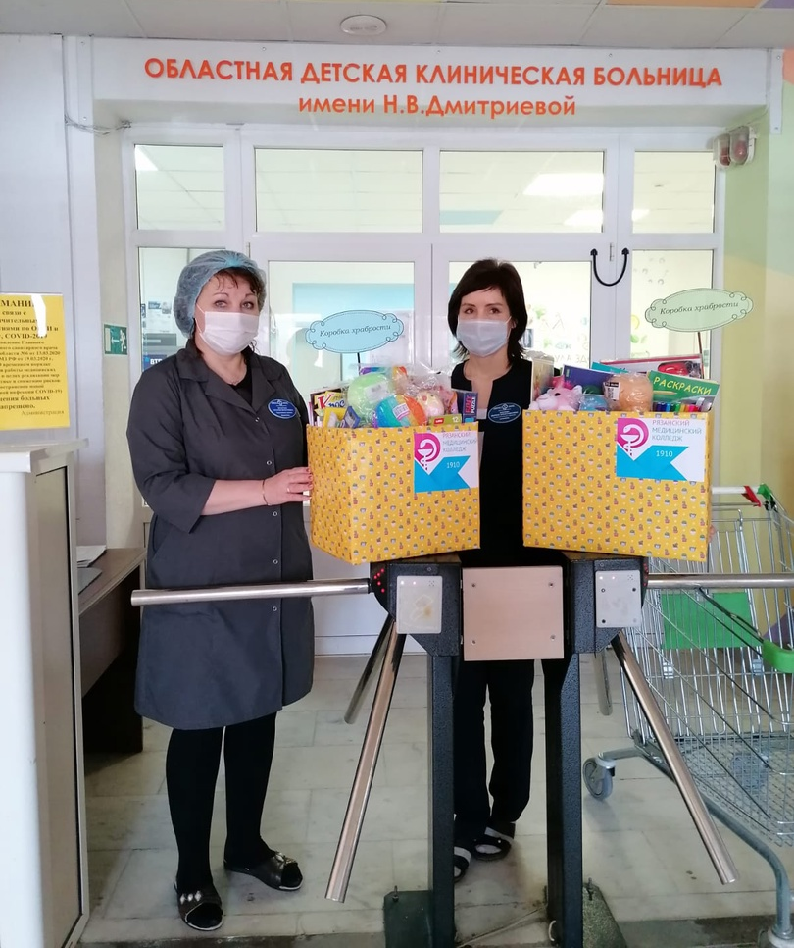
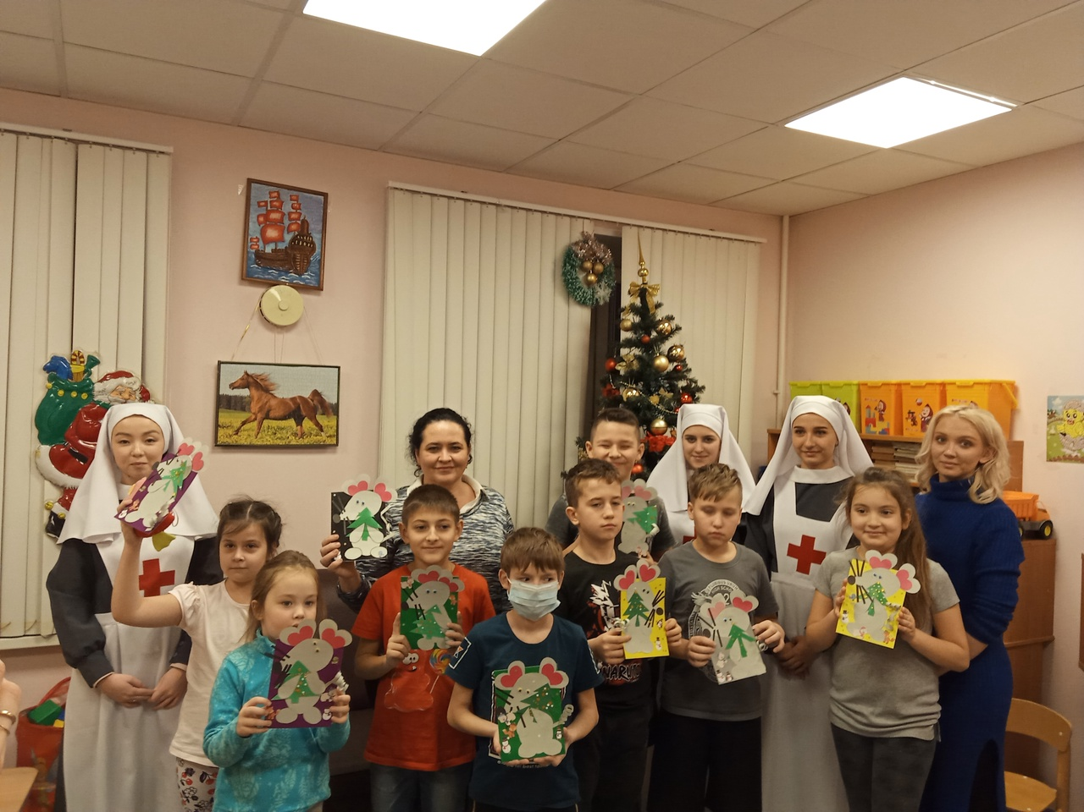
Волонтёрский центр
Работа с ГБУ РО «ОДКБ им. Н.В. Дмитриевой»

Slide 4
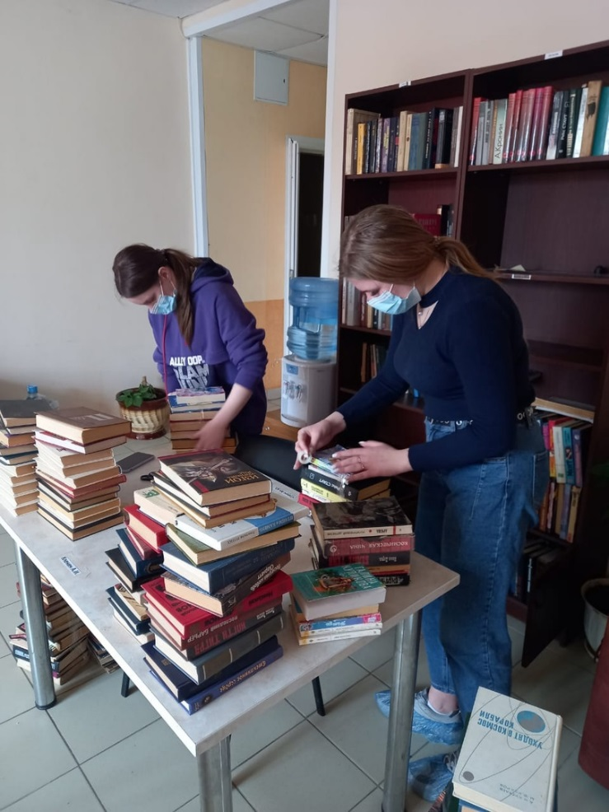
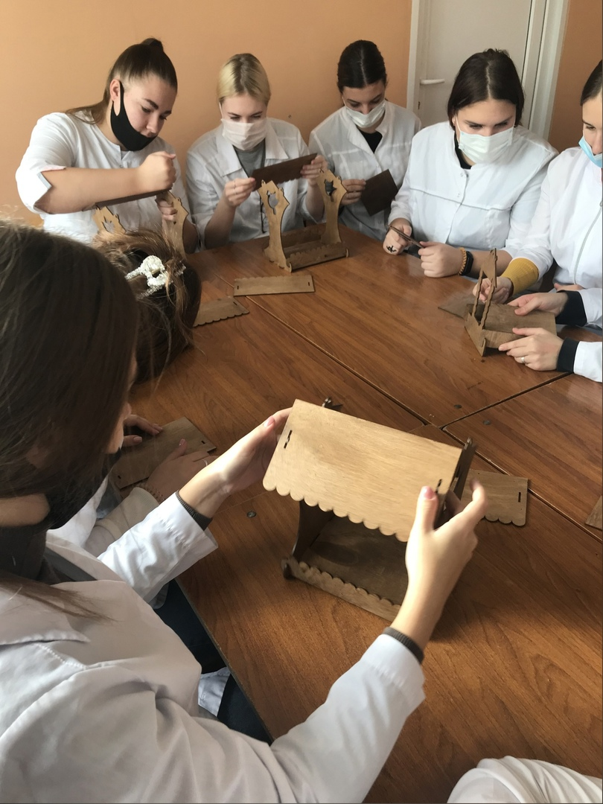
Волонтерский центр
Работа с Рязанский геронтологический центр им. П.А. Мальшина

Slide 5
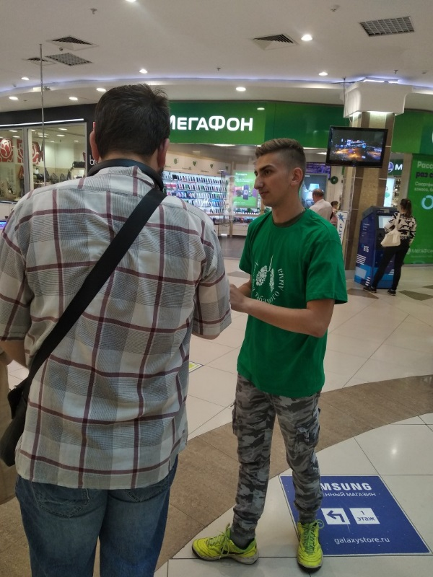
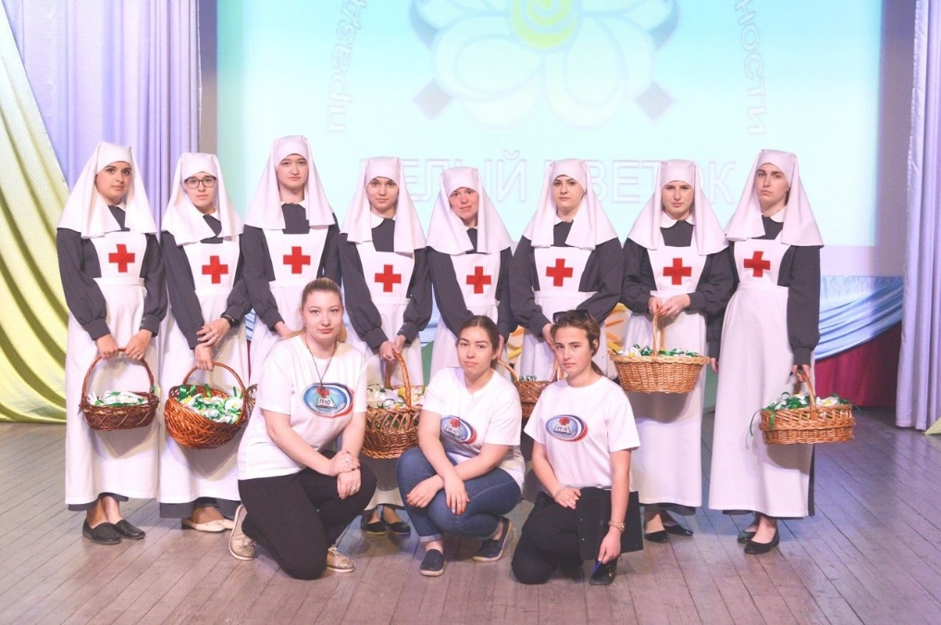
Волонтёрский центр
Работа с ГБУ РО «Областной клинический противотуберкулезный диспансер»

Slide 6
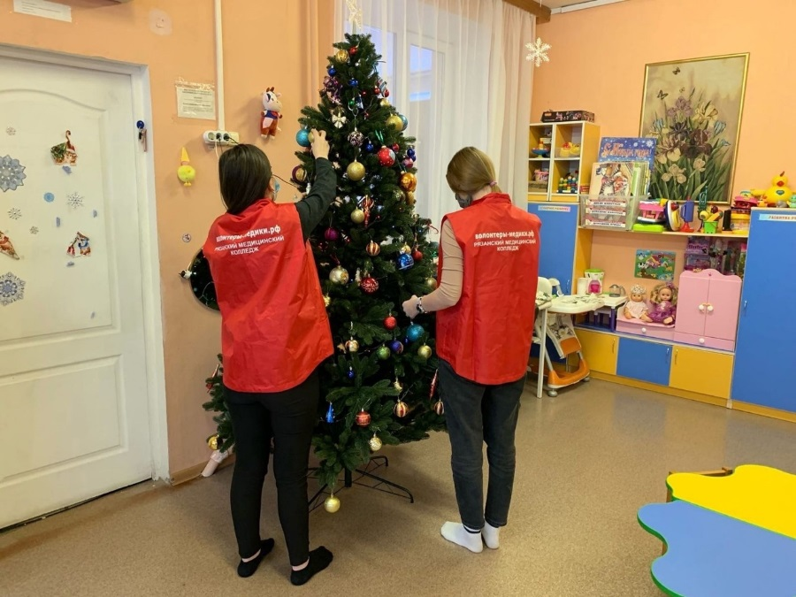
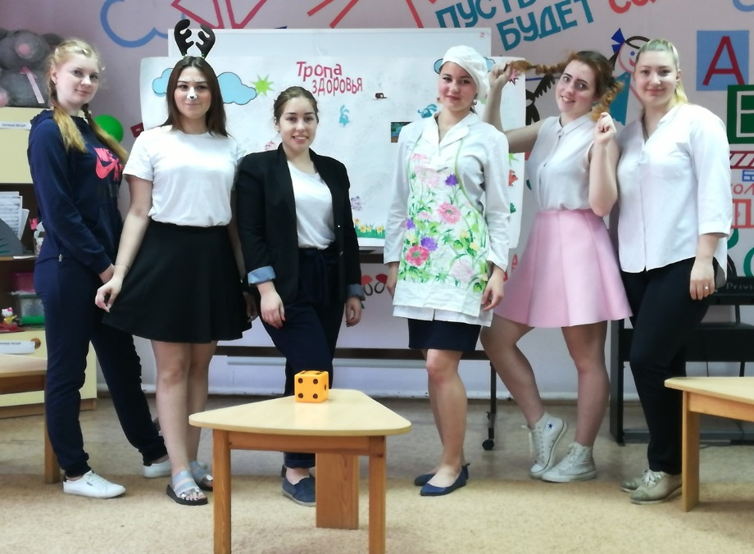
Волонтёрский центр
Работа с ГКУЗ Рязанский Дом ребенка

Slide 7
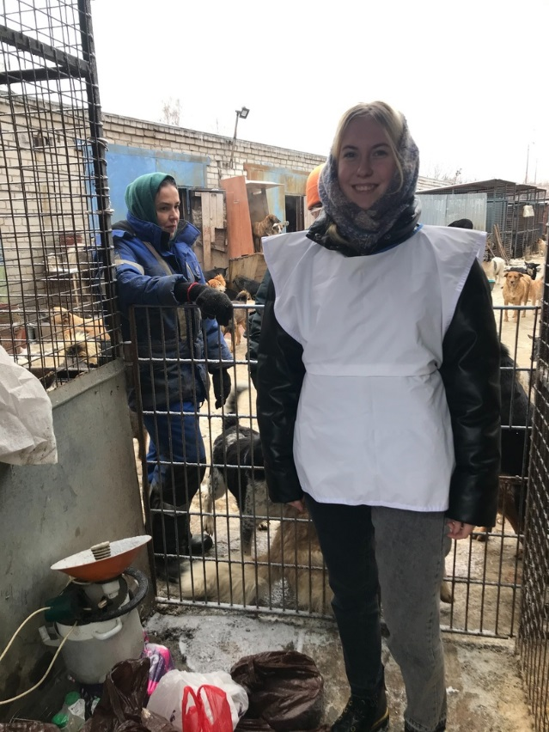
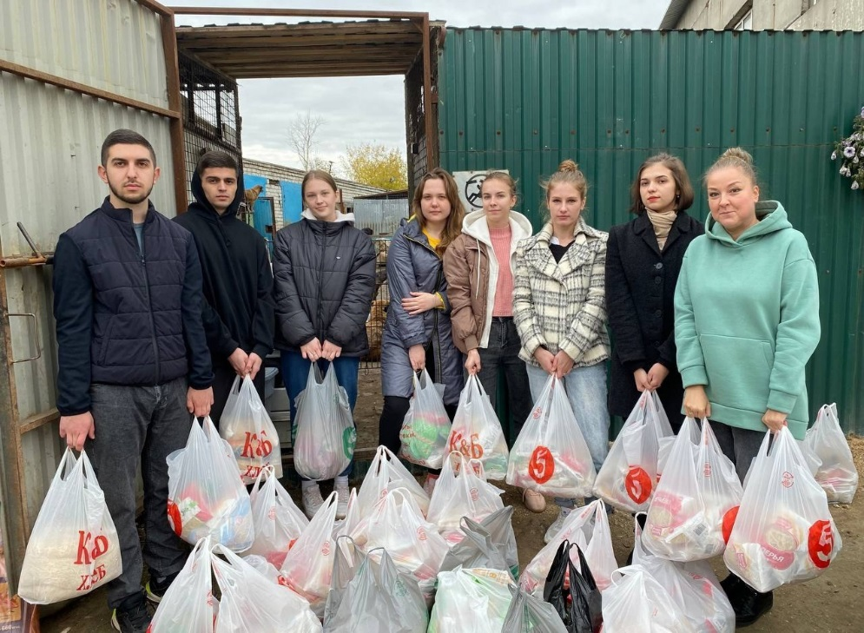
Волонтёрский центр
Работа с МБУ «Городская служба по контролю за безнадзорными животными»

Slide 8
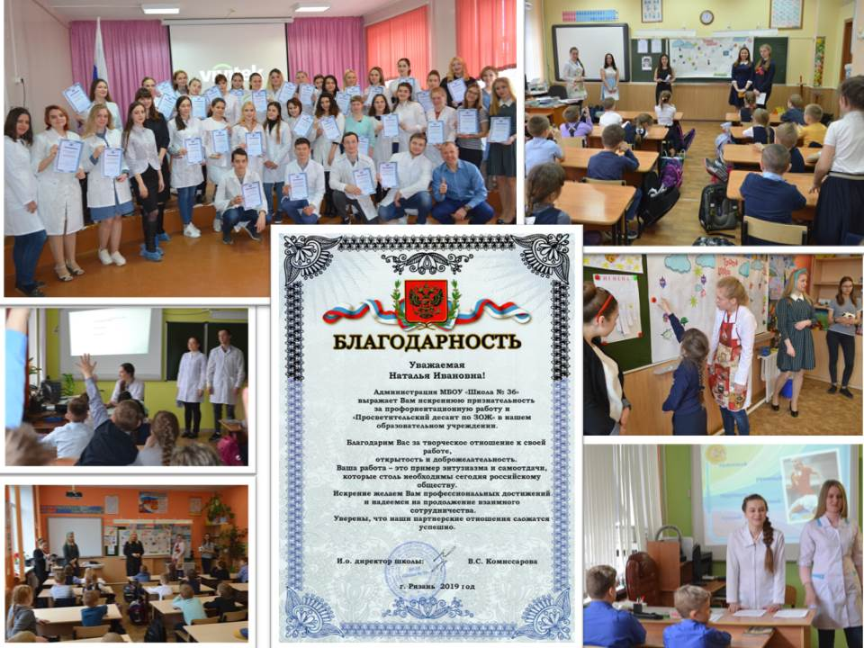
Волонтёрский центр
Просветительский десант «Мы за здоровый образ жизни»

Slide 9
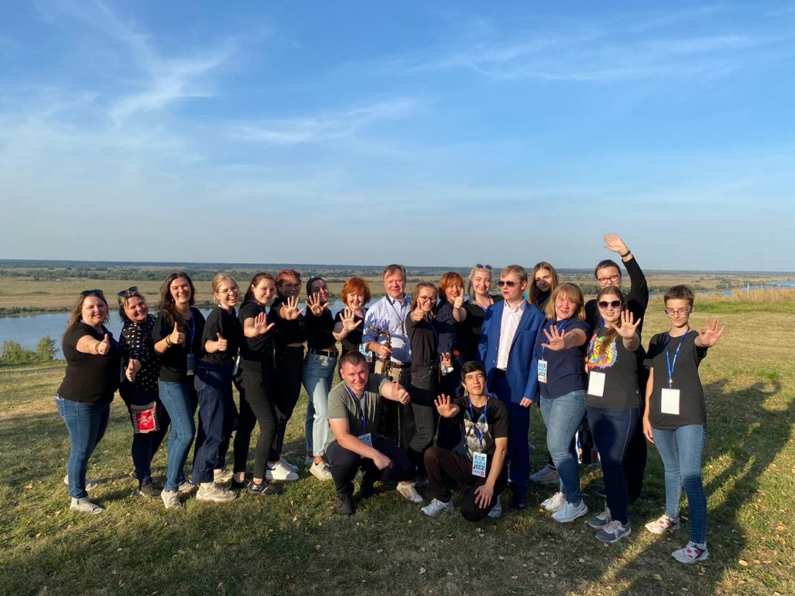
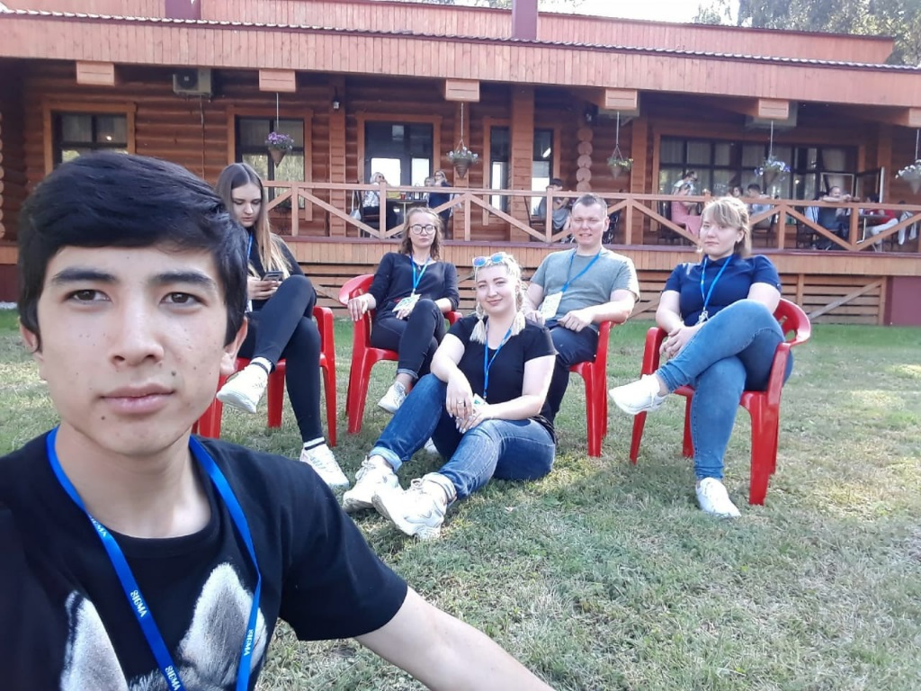
Волонтёрский центр
Музыкальный фестиваль "ЕсенинJazz»

Slide 10
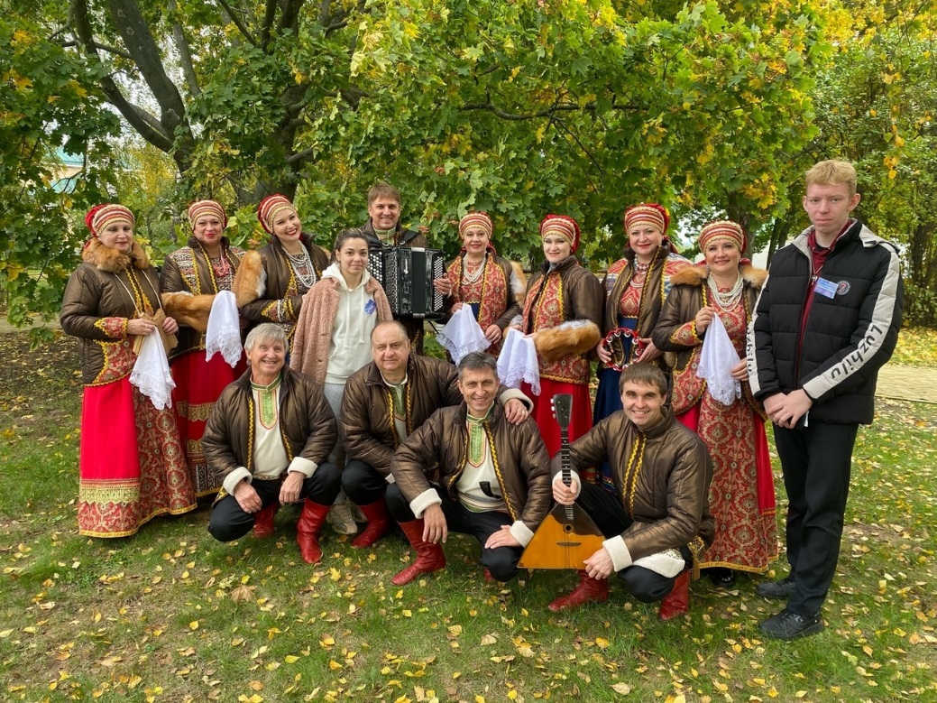
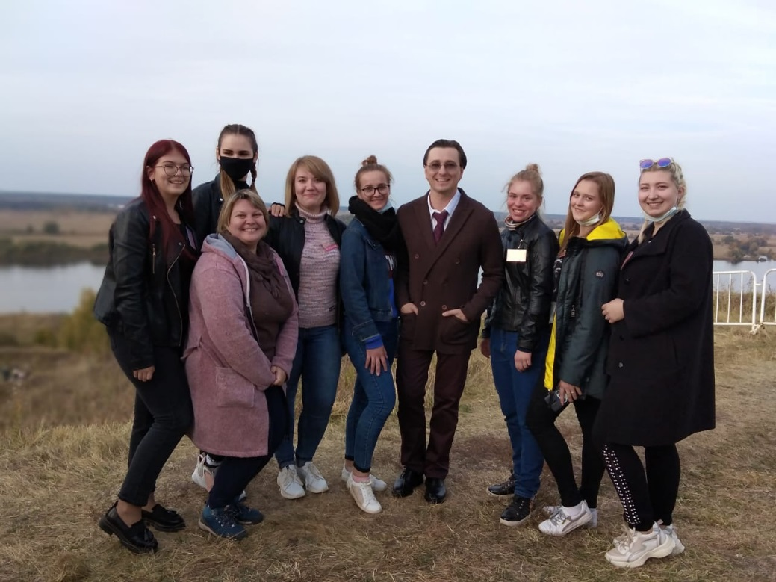
Волонтёрский центр
Всероссийский есенинский праздник поэзии, посвященный дню рождения С.А. Есенина

Slide 11
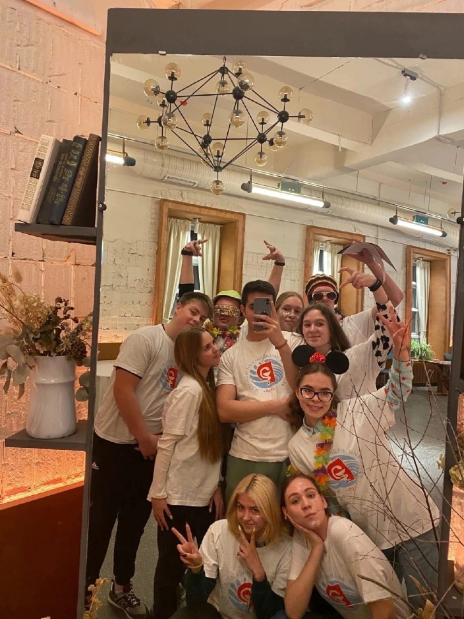
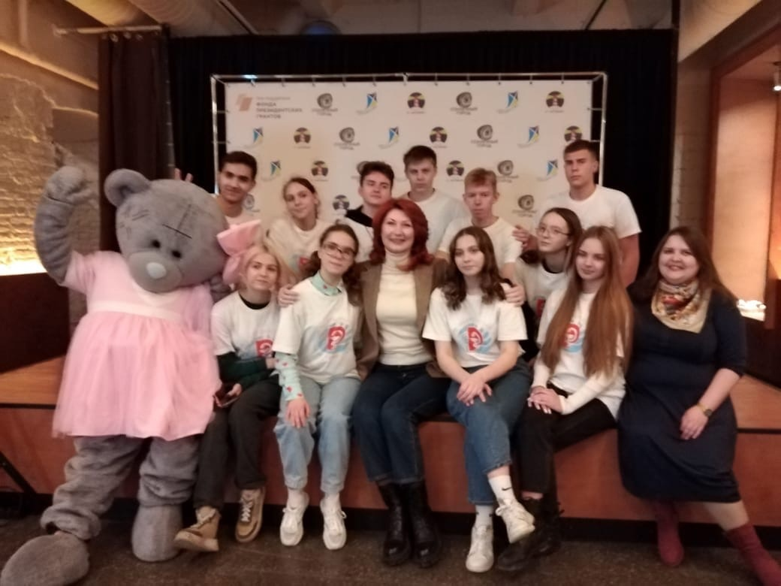
Волонтёрский центр
Двухлетие проекту «Я – Наставник» автономной некоммерческой организации поддержки интересов семьи и детства «ПроДетство»

Slide 12
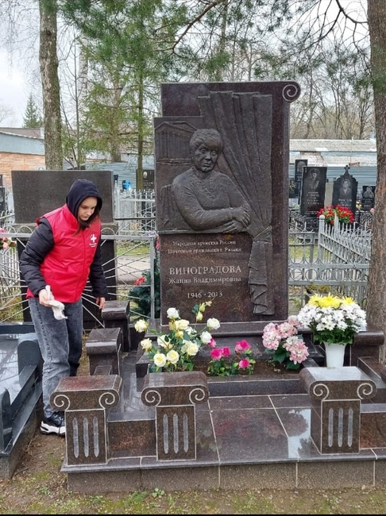
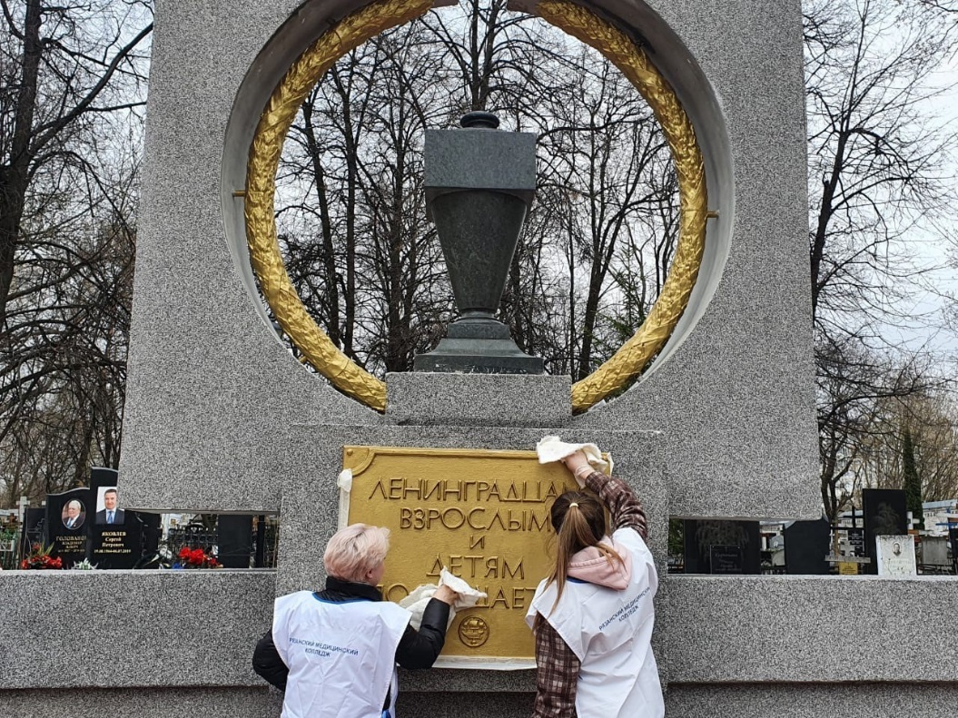
Волонтёрский центр
Весенняя неделя добра - 2022

Slide 13
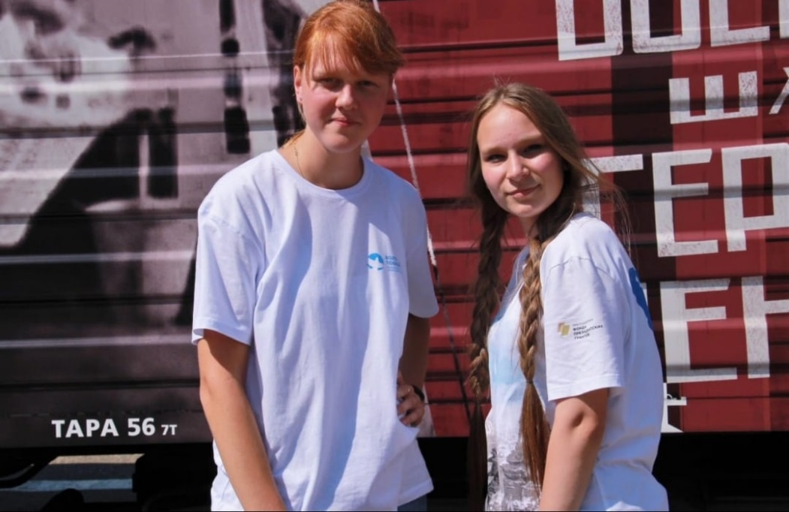
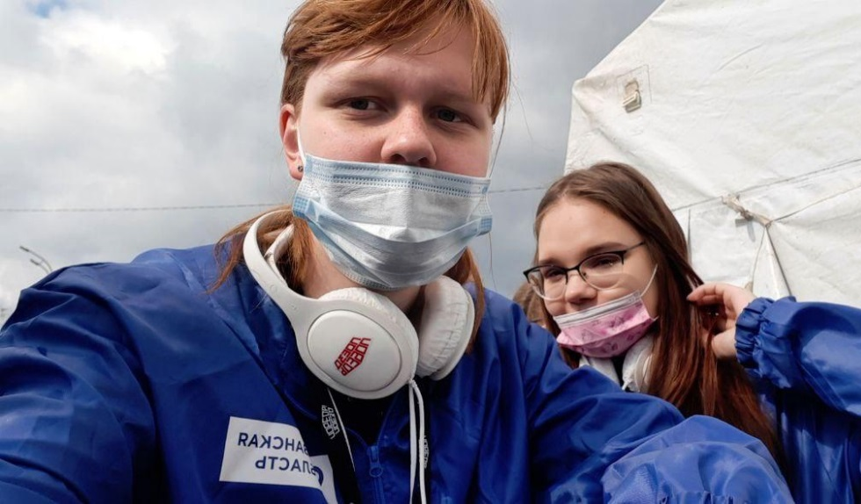
Волонтёрский центр
Передвижной музей «Поезд Победы»

Slide 14
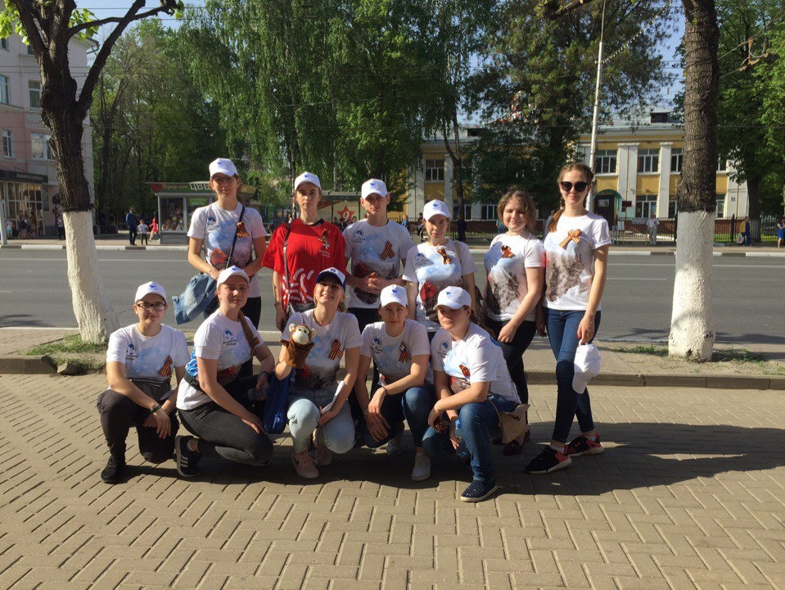
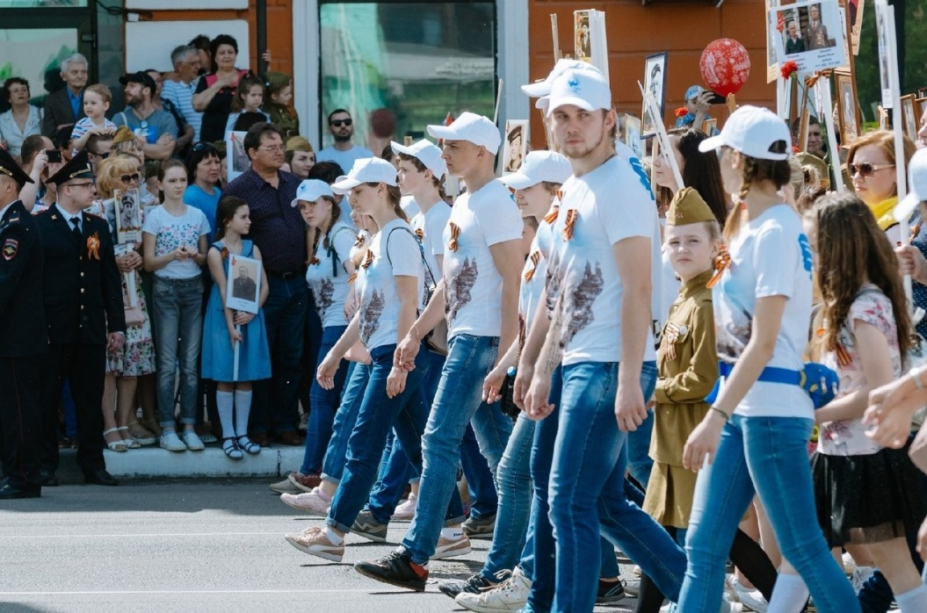
Волонтёрский центр
Народное шествие «Бессмертный полк» в г. Рязань

Slide 15
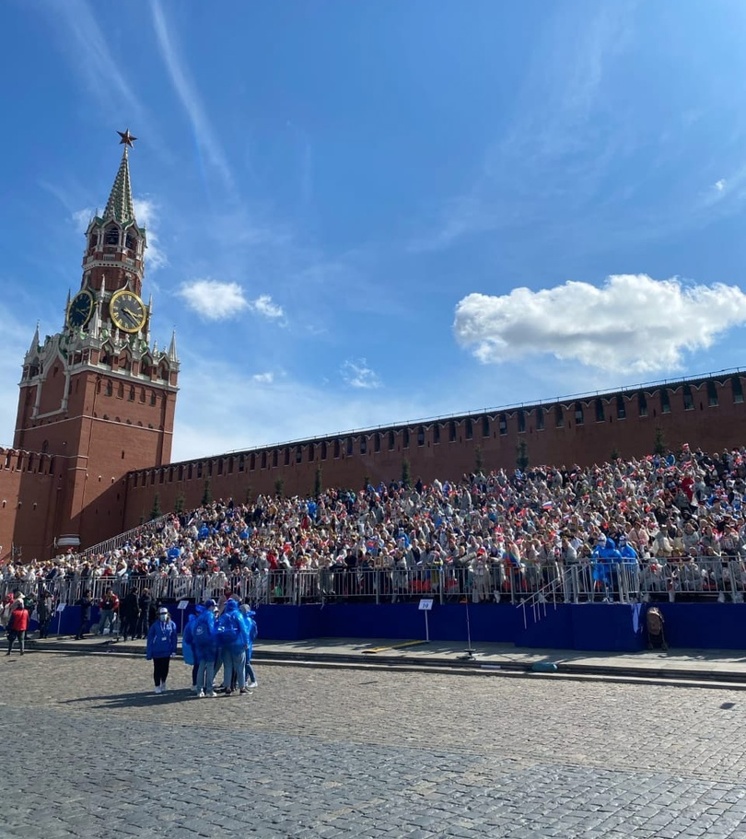
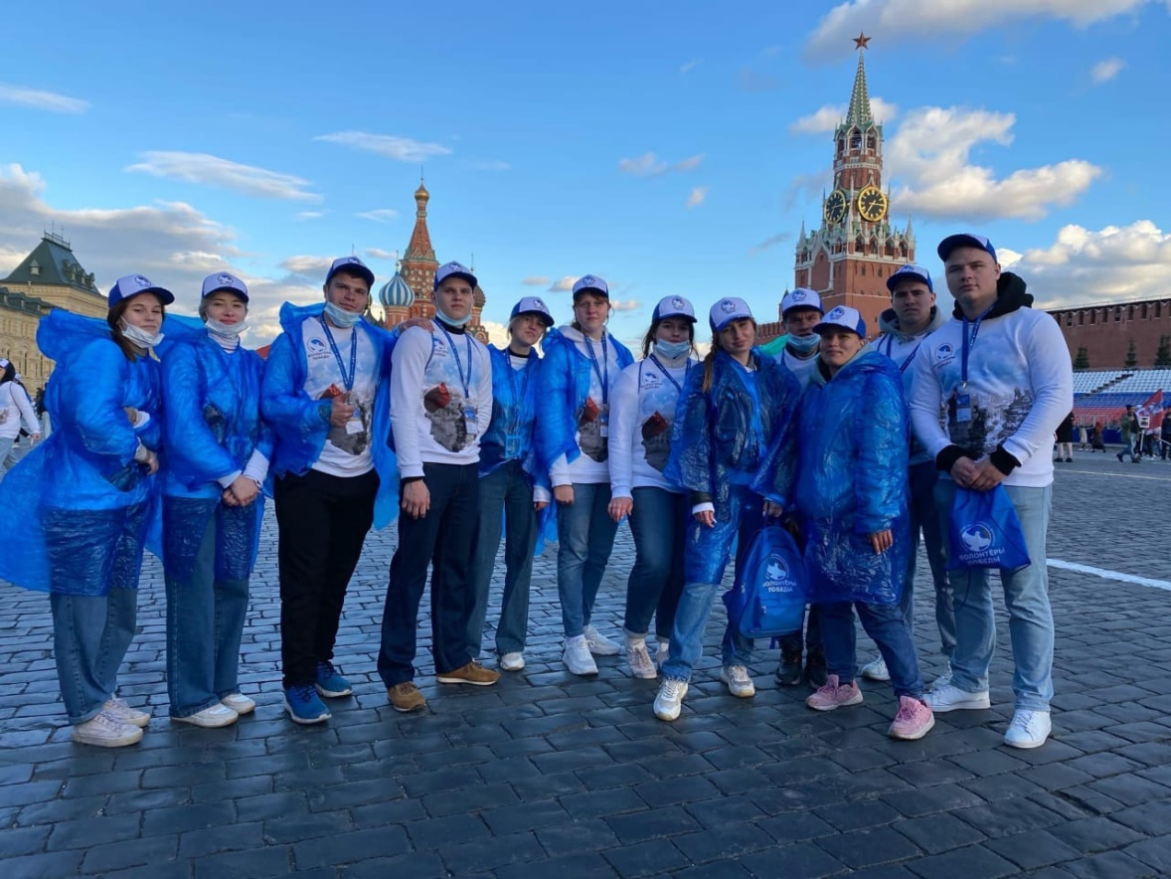
Волонтёрский центр
Народное шествие «Бессмертный полк» в г. Москва

Slide 16
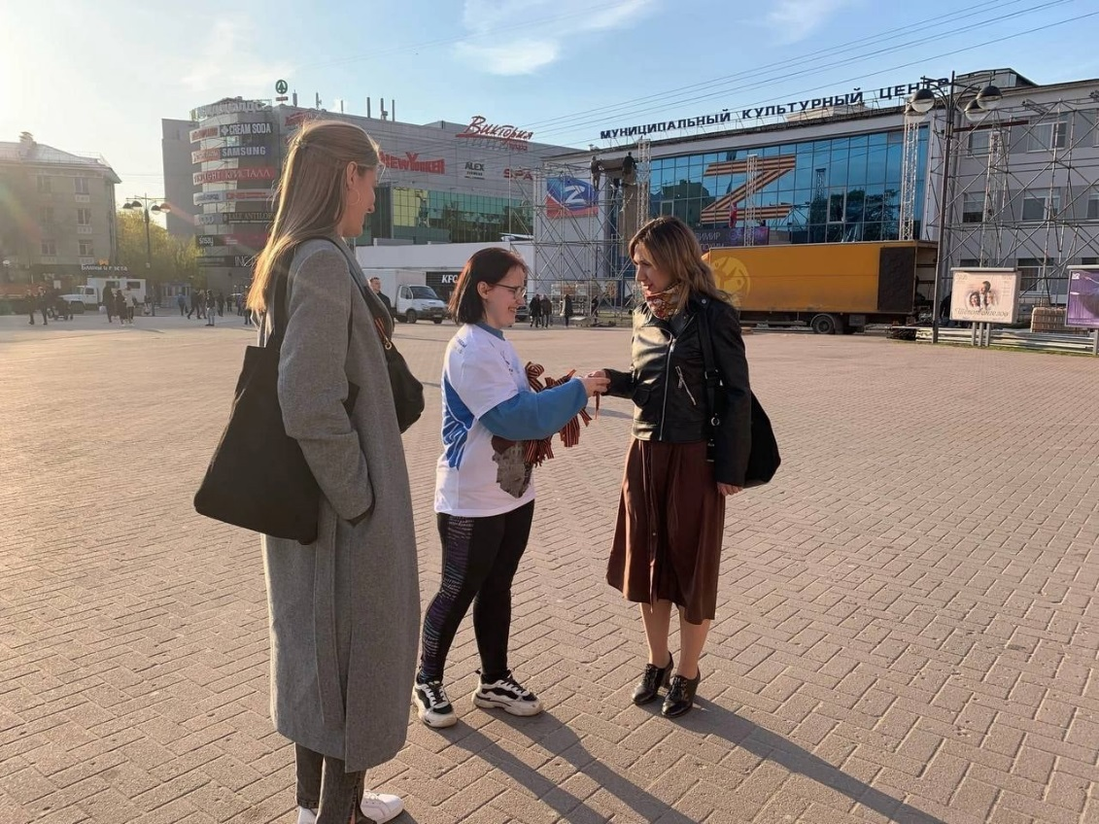
Волонтёрский центр
Акция «Георгиевская ленточка»

Slide 17
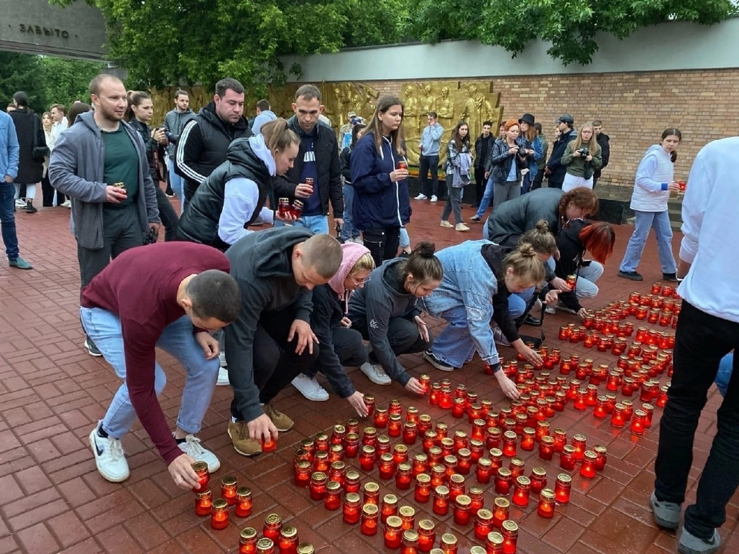
Волонтёрский центр
Акция «Свеча Памяти»

Slide 18
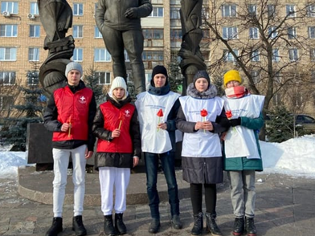
Волонтерский центр
Акции «Блокадный хлеб» и «Красный тюльпан»

Slide 19
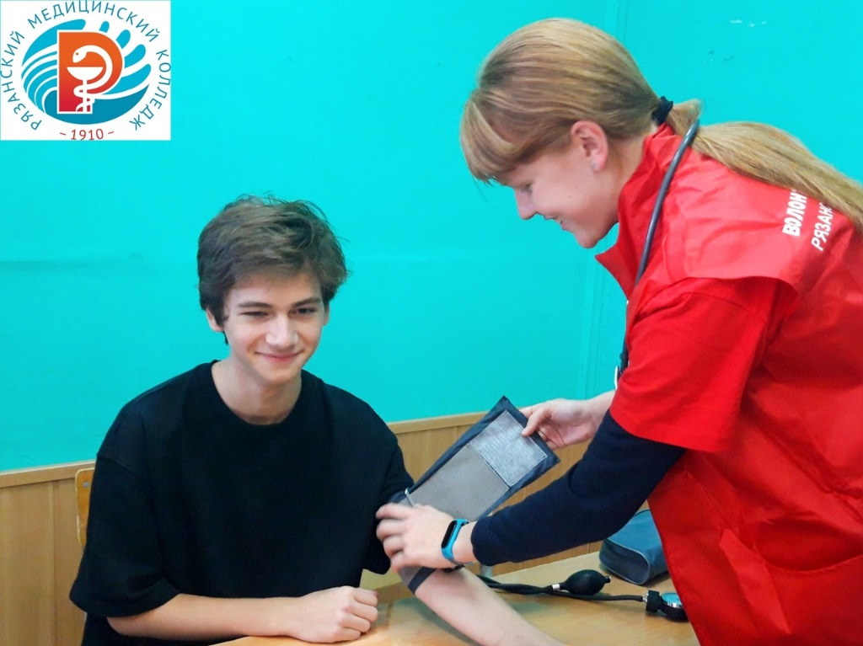
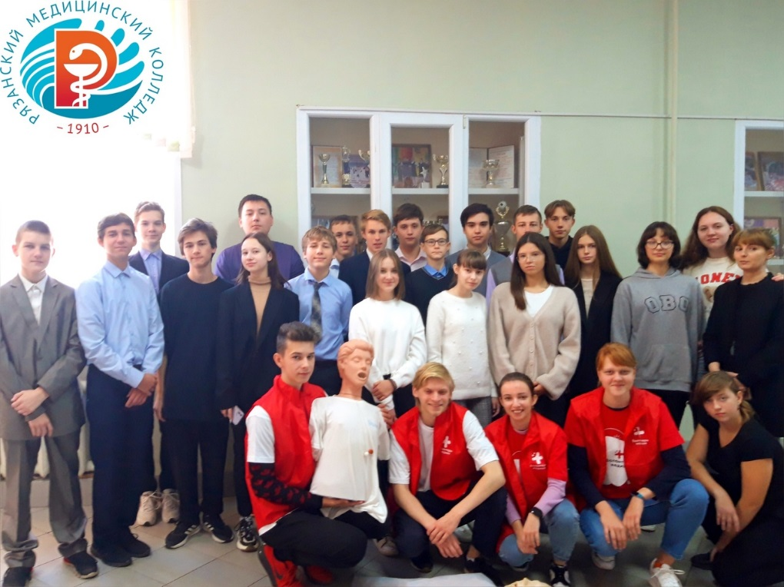
Волонтёрский центр
Просветительская работа с учащимися школ г. Рязани и Рязанского района

Slide 20
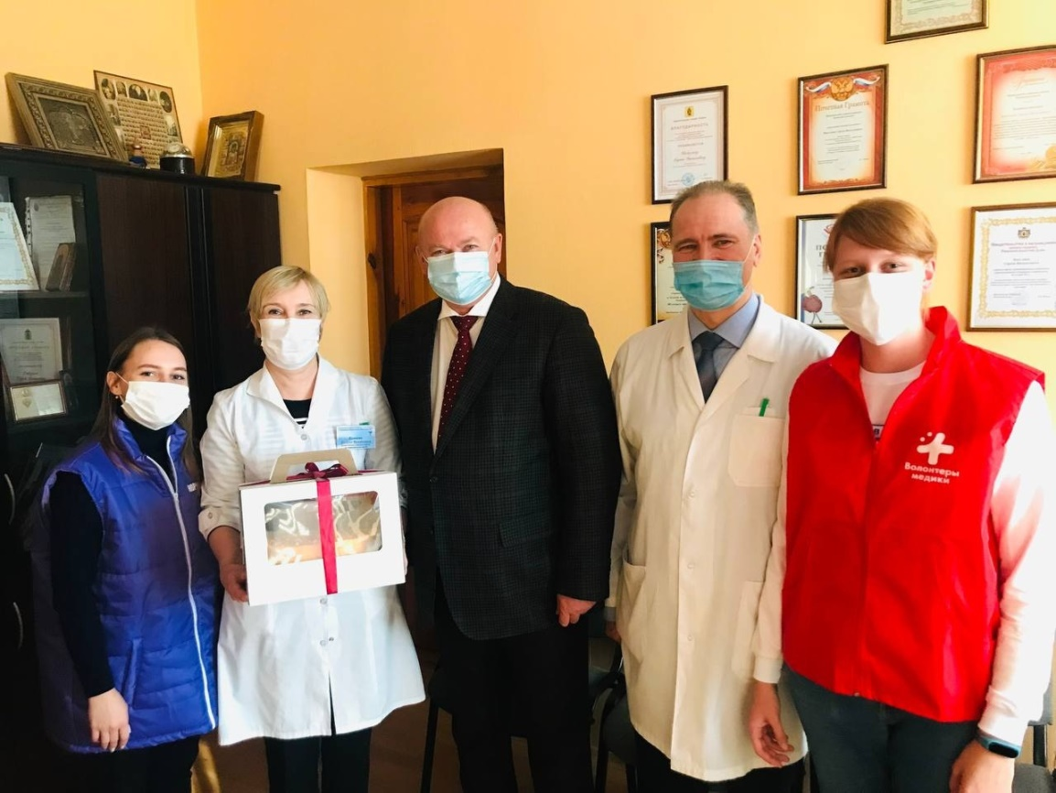
Волонтёрский центр
Всероссийская акция взаимопомощи в условиях распространения коронавируса «МЫВМЕСТЕ»

Slide 21
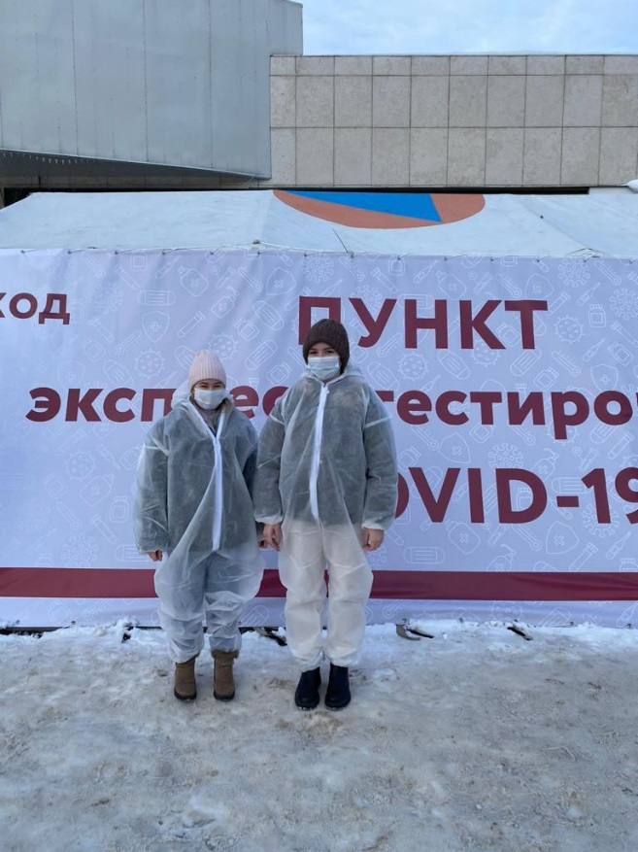
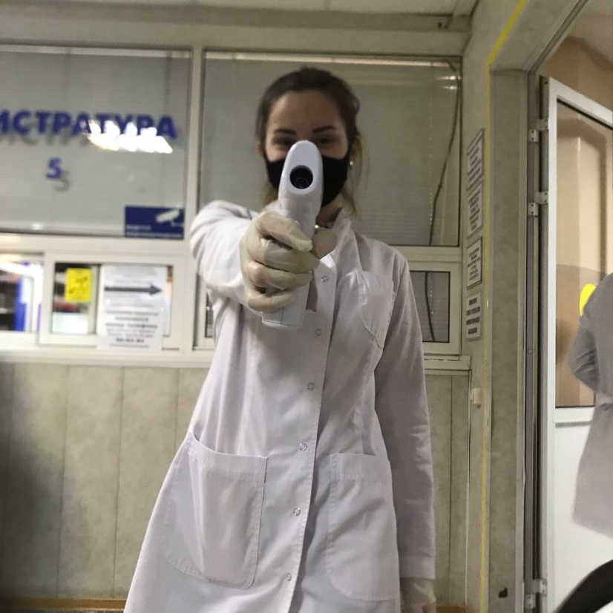
Волонтёрский центр
Всероссийская акция взаимопомощи в условиях распространения коронавируса «МЫВМЕСТЕ»

Slide 22
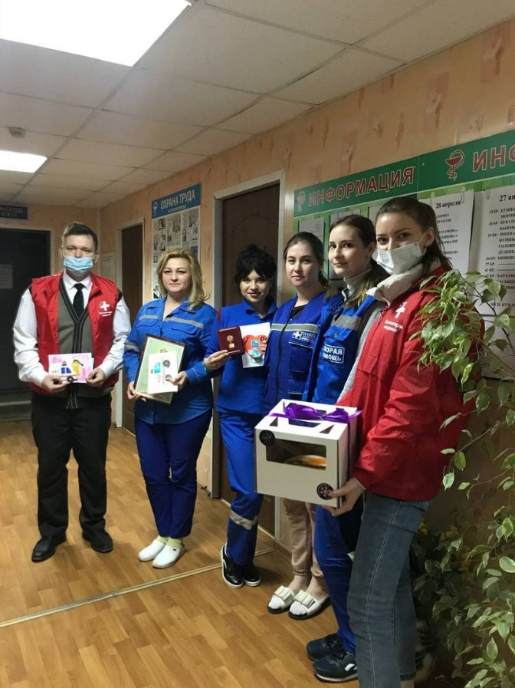
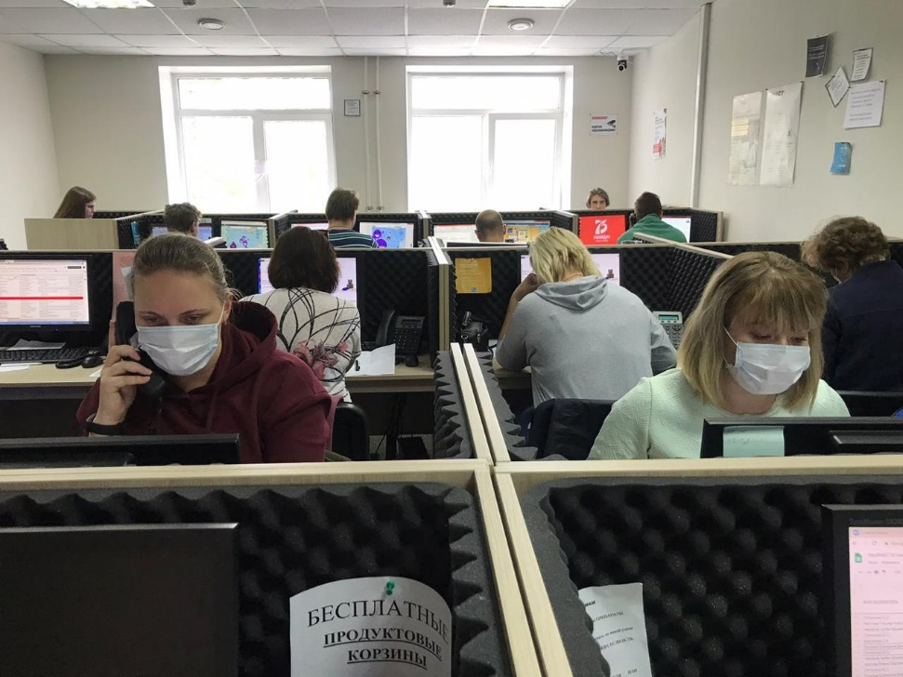
Волонтёрский центр
Всероссийская акция взаимопомощи в условиях распространения коронавируса «МЫВМЕСТЕ»

Slide 23
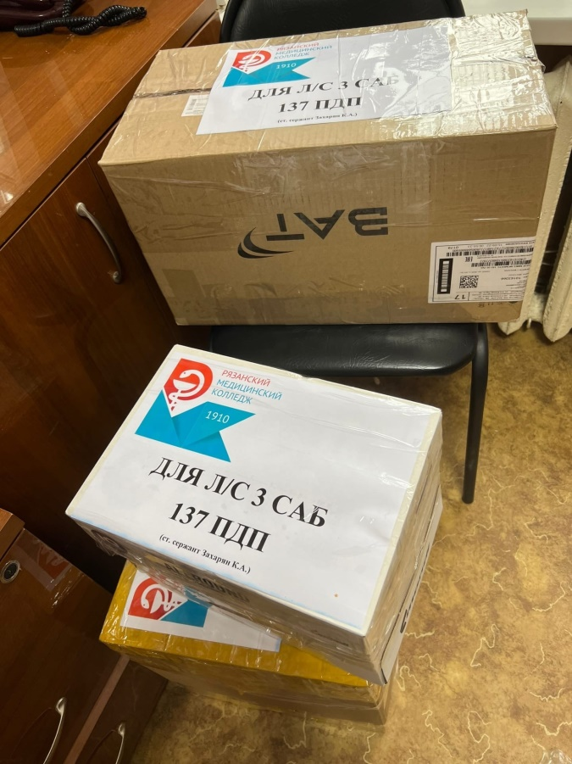
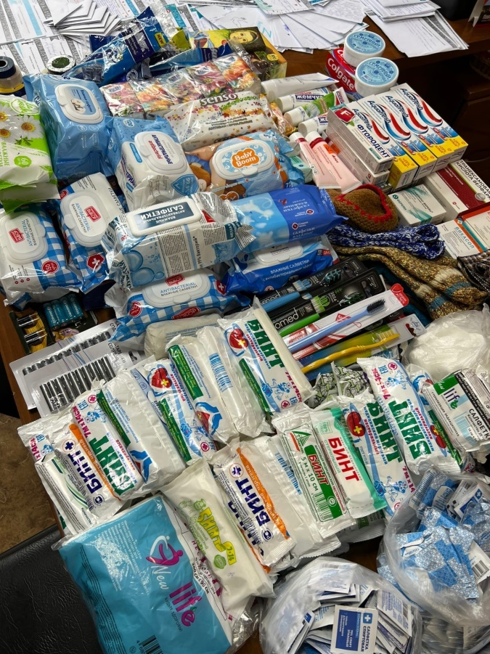
Волонтёрский центр
Благотворительная акция «Своих не бросаем»

Slide 24
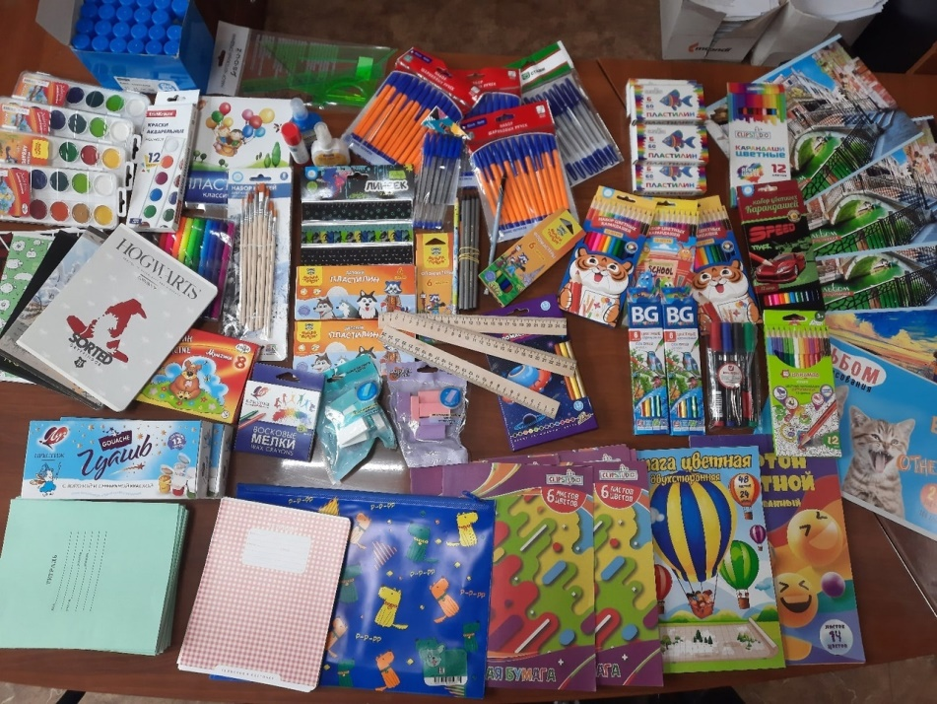
Волонтёрский центр
Акция «День знаний каждому»

Slide 25
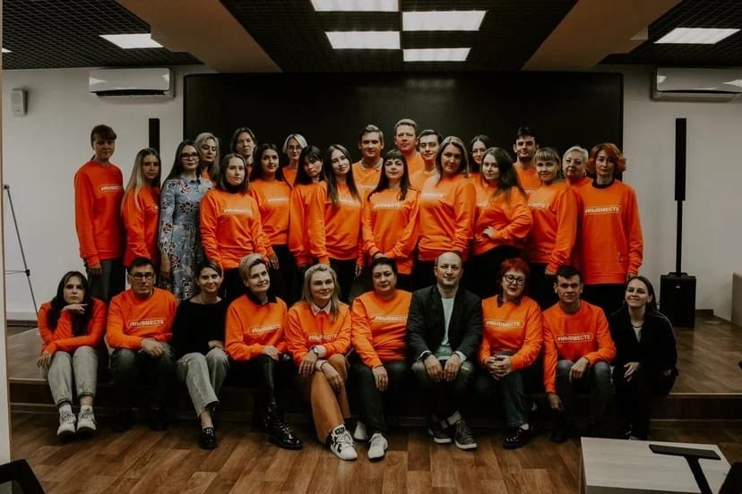
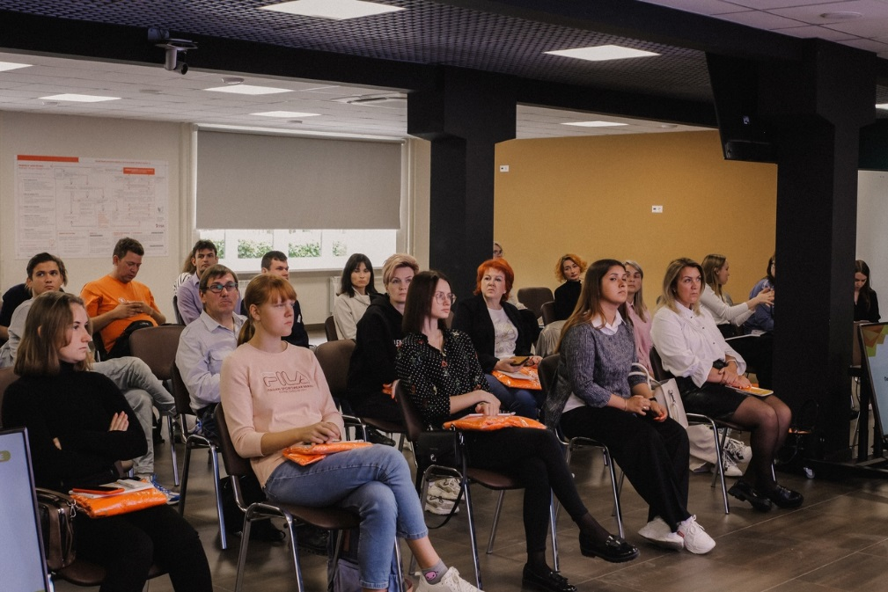
Волонтёрский центр
Образовательный интенсив в рамках проекта «Клуб взаимопомощи #МЫВМЕСТЕ. Трансформация»

Slide 26
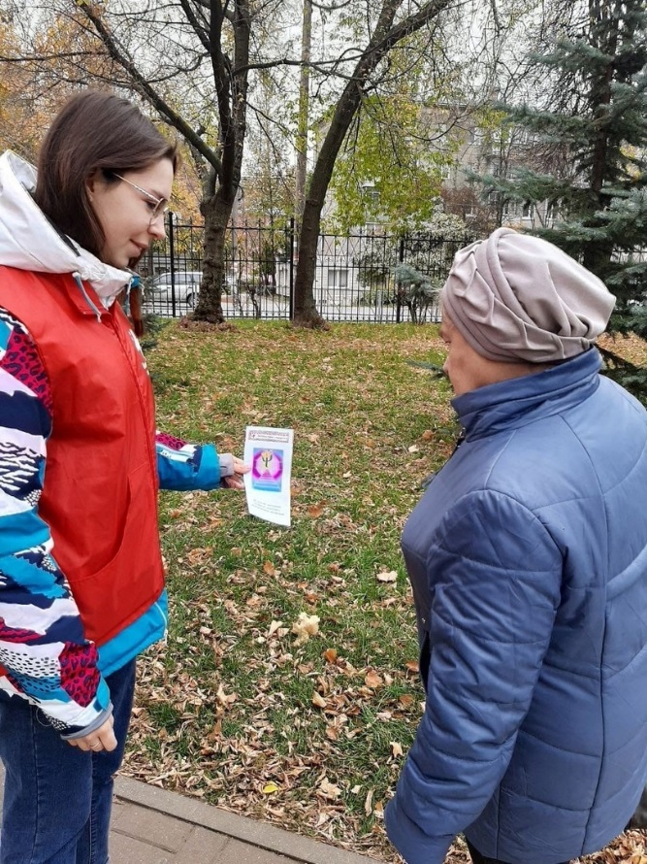
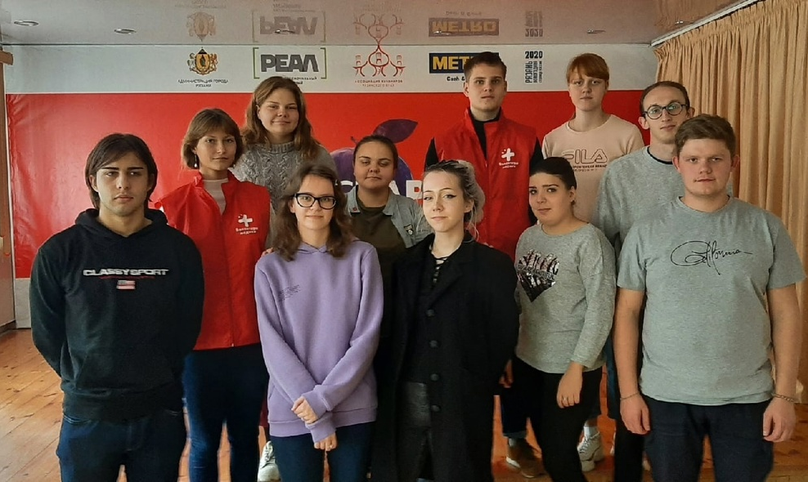
Волонтёрский центр
Реализация федеральные программ: «Оберегая сердца», «Онкопатруль», «Здоровье суставов в надежных руках», «Диабет – не сахар», «Вместе против ВИЧ» и крупные проекты в сфере донорства крови и костного мозга

Slide 27
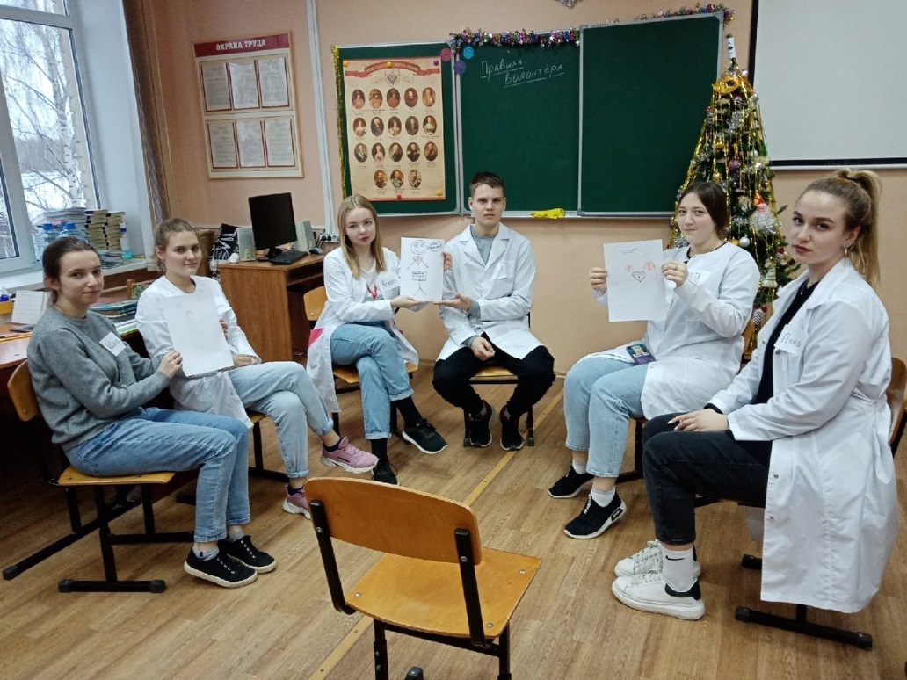
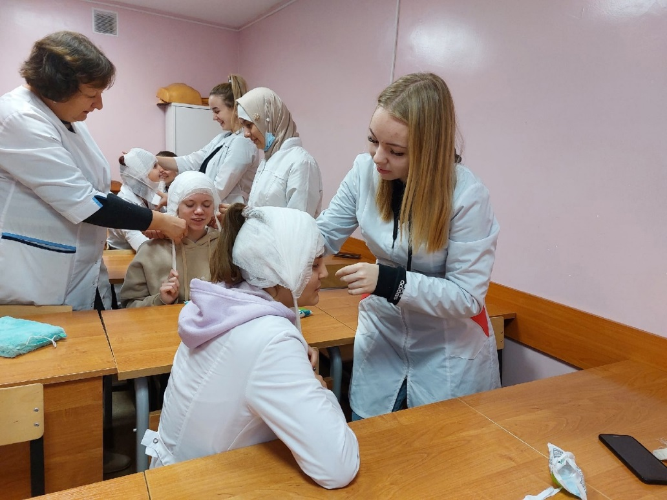
Волонтёрский центр
Школа волонтера

Slide 28
Спасибо за внимание!

